Slide 1
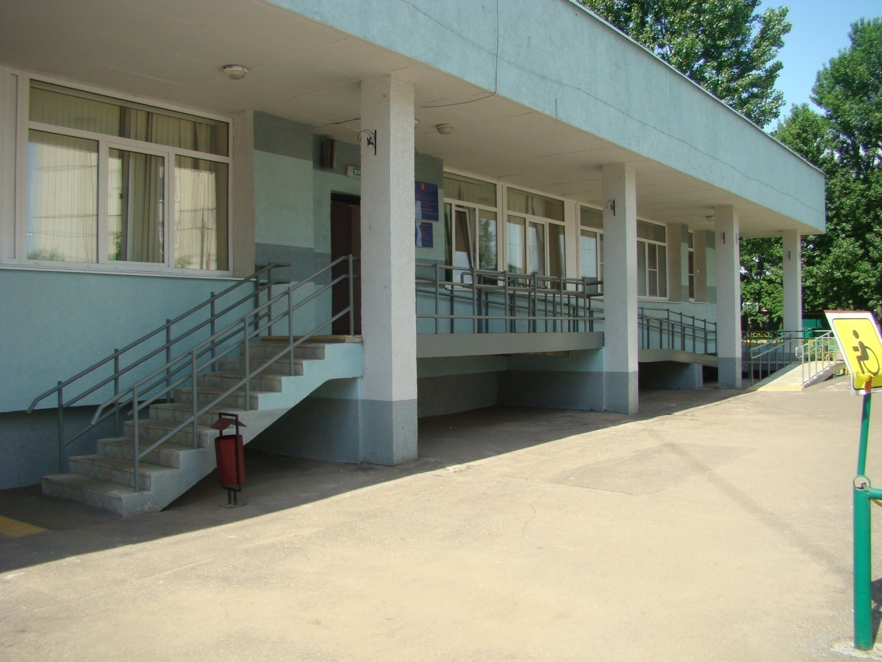
ДЕПАРТАМЕНТ труда и СОЦИАЛЬНОЙ ЗАЩИТЫ НАСЕЛЕНИЯ ГОРОДА МОСКВЫ
Управление СОЦИАЛЬНОЙ ЗАЩИТЫ НАСЕЛЕНИЯ юао ГОРОДА МОСКВЫ
ОТЧЕТ о результатах деятельности ГБУ ТЦСО «Коломенское» в 2016 году

Slide 2
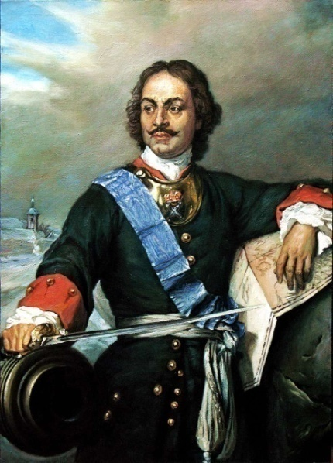
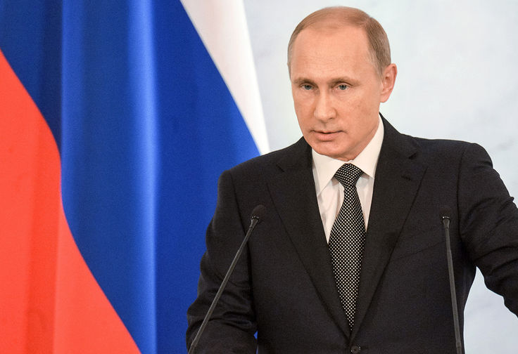
25 лет добра: храним традиции движемся вперед
8 июня 1701 года в Российской Империи Петр Первый
Великий издал царский Указ № 1856 «Об определении в домовых Святейшего Патриархата богадельни нищих
больных и престарелых». По его инициативе были
открыты госпитали, смирительные дома, содержание и
обучение сирот и солдат в монастырях
Началом формирования новой профессиональной российской модели социальной работы, в соответствии с Указом Президента Российской Федерации, стал 1991 год-год перехода от системы социального обеспечения к более широкому понятию — социальная защита.
27 октября 2000 Президент РФ В.В. Путин
подписал Указ № 1796 «О дне социального
работника», который лаконично предписывал
«Установить День социального работника
и отмечать его 8 июня».

Slide 3
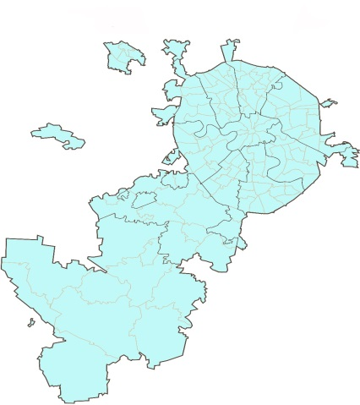
ГБУ ТЦСО «Коломенское» является бюджетным учреждением, предназначенным для полустационарного социального обслуживания и для социального обслуживания на дому граждан и семей с детьми, признанным нуждающимися в социальном обслуживании.
ГБУ ТЦСО «Коломенское»
доступность получения социальных услуг
жителям
4 муниципальных районов:
Нагатинский затон,
Нагатино-Садовники,
Донской,
Даниловский.
филиал «Донской»
филиал «Даниловский»
филиал «Нагатино»
филиал «Нагатино-Садовники»
Общая площадь занимаемых помещений
составляет 5 442,4 кв.м.

Slide 4
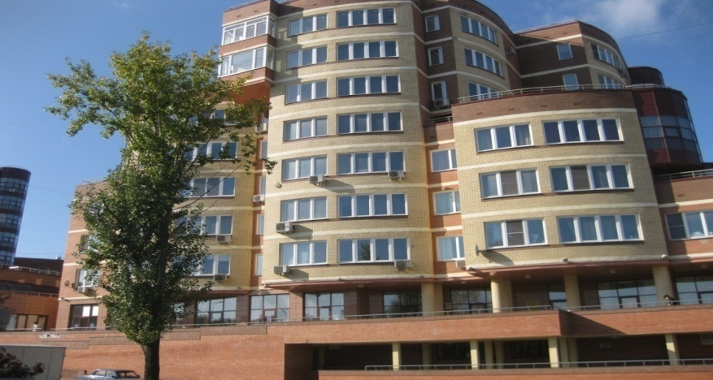
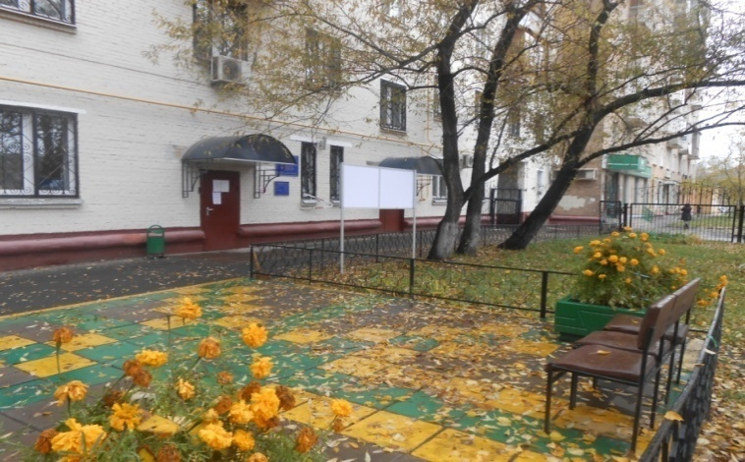
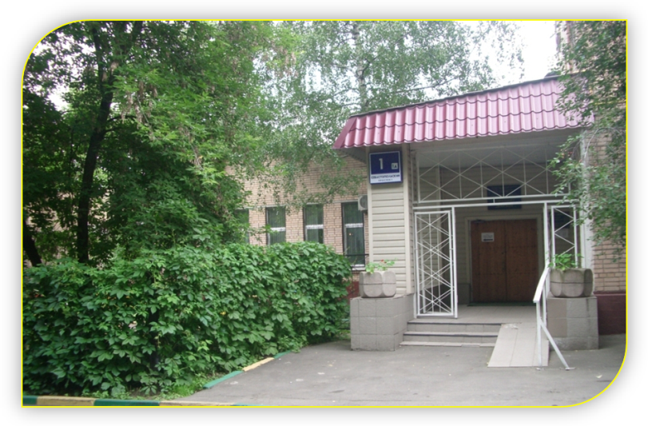
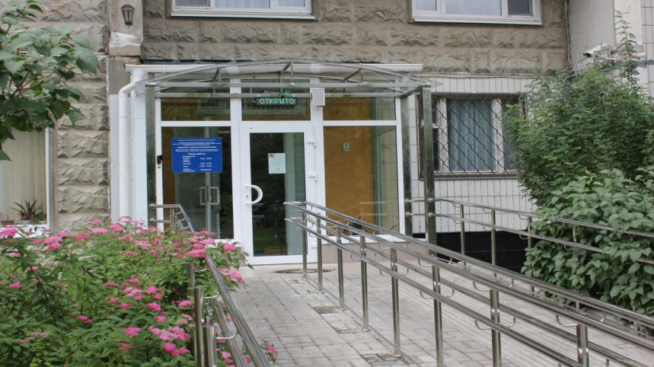
Адрес: Пр. Андропова д. 42 к. 1
Телефон горячей линии 8 (495) 545-44-42
Адрес:Даниловская наб., д. 2 корп. 1
Телефон горячей линии
8(499)235-20-98
Адрес: Севастопольский пр-т, д.1, корп.1А,
Шаболовка, д.50
Телефоны горячей линии
8(499)123-23-56, 8(495) 633-71-30
Адрес: Нагатинский б-р д. 6
Телефон горячей линии: 8 (499) 614-10-06

Slide 5
Характеристика льготного населения районов

Slide 6
Структура ГБУ ТЦСО «Коломенское»
ГБУ ТЦСО «Коломенское» АУП
Филиал
Донской
Филиал
Даниловский
Филиал
Нагатино
Филиал
Нагатино –
Садовники
ОДП
ОСРИ
ОСРД-И
ОДП
ОСРИ
ОССО
ОСРД-И МВ
МСС
ОССО
ОДП
Пункт выдачи ТСР
ОССО
ОСО 25-28
ОСО 17-24
Коломенское
ОСО 9-16
Пункт выдачи ТСР
Полномочия по работе с
детьми (ОДПН и ОСПСиД) переданы в ГБУ ЦСПСиД «Берегиня» с 15.02.2016 г.
Пункт проката ТСР
ОДП
Пункт выдачи вещей б/у
ОССО
ОСО 1-8
ОПГОИАиП
ОККОСУ

Slide 7
Характеристика состава сотрудников
Должность | Кол-во
Директор | 1
Главный бухгалтер | 1
Зам. директора | 3
Зав. филиала | 3
Зав. отделениями | 37
Спец. по соц. работе | 47
Соц.работник | 337
МОП | 24
Бухгалтер | 7
Психолог | 6
другие | 56
ИТОГО | 522

Slide 8
Временное трудоустройство несовершеннолетних граждан в возрасте от 14 до 18 лет
Приказ ДТСЗН г. Москвы № 901 от 18 августа 2016 года «О проведении
пилотного проекта по реализации мероприятий по организации временной
занятости молодежи в подведомственных учреждениях ДТСЗН г. Москвы»
1
2
13.09.2016 года был заключен Договор № ЦЗМ – 08/2016 ВЗ «Об
организации временного трудоустройства несовершеннолетних граждан в
возрасте от 14 до 18 лет.»
3
Дополнительным штатным расписанием в ГБУ ТЦСО «Коломенское» было
создано 8 штатных единиц по должности «Курьер»
4
Разработан пакет документов: Трудовой договор, Должностная инструкция,
графики работы, маршрутные листы
На созданные должности курьеров были приняты 8 несовершеннолетних
школьников и студентов средних профессиональных и высших учебных
заведений.
5
з/п от ГБУ ТЦСО
«Коломенское»
14 000,00 руб.
компенсация за проезд
605,00 руб.
материальная
поддержка от ЦЗМол
9900,00 руб.

Slide 9
ОХРАНА ТРУДА
ПЕРИОДИЧЕСКИЕ
МЕДИЦИНСКИЕ ОСМОТРЫ
Проведена аттестация и специальная оценка условий труда СОУТ для 18 рабочих мест
Проведено обучение Охране труда 31 чел.
408 чел.
ГО и ЧС
Пожарная безопасность
Замеры сопротивления изоляции
электропроводки – 24 414 руб.
Перезарядка огнетушителей – 6 709 руб.
Закупка новых огнетушителей 10 510 руб.
Обучение сотрудников
пожтехминимуму – 9 000 руб.

Slide 10
Основные источники финансового обеспечения ГБУ ТЦСО «Коломенское» в 2016 году
Источники финансирования | Объем финансирования (тыс.руб.) | Доля доходов (%) | Формы поступления средств
Субсидия на обеспечение выполнение государственного задания | 511391,84 | 96,36 | Соглашение о порядке и условиях предоставления из бюджета города Москвы на финансовое обеспечение выполнения государственного задания
Субсидия не на цели связанные с выполнением государственного задания | 9083 | 1,71 | Соглашение о порядке и условиях предоставления из бюджета города Москвы субсидии на цели, не связанные с финансовым обеспечением выполнения государственного задания
Средства полученные от приносящей доход деятельности | 10226,88 | 1,93 | Договора с физическими лицами о предоставлении дополнительных социальных услуг в форме социального обслуживания на дому за плату
ВСЕГО | 533 961,33 | 100

Slide 11
Фактическое освоение средств бюджета на выполнение государственного задания в 2016 году
Экономия средств по статье расхода 210 «Оплата труда и начисления на выплаты по оплате труда» как положительный фактор образовалась в результате проведения конкурсных процедур
Статья расхода | Наименование показателя | Сумма (тыс.руб.) | % Эффективного использования средств бюджета
210 | Оплата труда и начисления на выплаты по оплате труда, всего | 477581,64 | 98,07%
220 | Приобретение работ, услуг: Услуги связи; Транспортные услуги Коммунальные услуги; Работы услуги по содержанию имущества; | 19353,28 | 100%
290 | Прочие расходы (налоги, государственные пошлины) | 37,92 | 100%
300 | Расходы по приобретению материальных запасов, из них: - производственный, хозяйственный инвентарь; - Спец.одежда; -ГСМ; и пр. | 3429,79 | 100%

Slide 12
Внедрение Стандарта качества управления ресурсами в системе социальной защиты населения города Москвы
По завершению пилотного проекта ГБУ ТЦСО «Коломенское» удалось перевыполнить запланированный уровень качества управления ресурсами путем реализации мероприятий согласно утвержденным индивидуальным программам повышения качества управления ресурсами.
 | Исходное значение IV квартал 2013 год | IV квартал 2014 год | IV квартал 2015 год | IV квартал 2016 год (участвуют 178 учреждений социальной защиты)
Баллы | 13,7 | 18,74 | 20,23 | 21,35
Динамика роста |  | ↑ 36,8% | ↑ 47,7% | ↑ 69,49%
Рейтинг | 13,2 | 18,6 | 20,23 | 21,35
Занятое место по г. Москва (из 52) |  | 18 | 16 | 21
Занятое место по ЮАО г.Москвы (из 4) |  | 1 | 1 | 1

Slide 13
Имущество полученное от Департамента труда и
социальной защиты населения г. Москвы
В 2016 году от ДТСЗН г. Москвы было
получено имущество:
-Бытовая техника -464,43 тыс. руб.,
спортивный инвентарь -61,64 тыс.руб. ,
мебель хозяйственная – 49,11 тыс.руб.;
Общая сумма имущества переданного Центру составила 575,18 тыс.руб.
Распределение по филиалам производилось в соответствии с потребностью, на
основании предварительно
согласованных заявок.
Филиал «Даниловский» - 123,7 тыс.руб.;
Филиал « Донской» – 259,75 тыс.руб.;
Филиал «Нагатино- садовники» – 191,73 тыс.руб.;

Slide 14
Анализ заработной платы отдельных категорий
Увеличение заработной платы основного персонала в соответствии с выполнением Указа Президента РФ № 597 от 07.05.2012г.

Slide 15
Платные социальные услуги:
Район | Кол-во чел. | Кол-во усл. | Сумма (руб.)
Нагатинский затон | 621 | 21366 | 4 882 819, 66
Нагатино – Садовники | 242 | 15367 | 3 009 667,51
Даниловский | 213 | 6355 | 1 360 878,75
Донской | 118 | 3988 | 580 584,44
ЧП | - | - | 162 840, 44
Возврат налогов | - | - | 230 085,20
ИТОГО | 1120 | 33573 | 10 226 876,00
Доход ПСУ превышает 1,5 ПМ
ПСУ отказался проходить про- цедуру признания нуждаемости
Услуги свыше норм по
стандартам (кроме 827-ПП)
Дополнительные платные
услуги из приложения 4

Slide 16
Оказание платных социальных услуг
Оргтехника (МФУ, принтеры, сканеры и комплектующие) | 1 872 843,62
Поставка и установка комплекса «Соляная пещера» | 1 433 416,00
Мебель (шезлонг для соляной пещеры, кресло, кронштейн) | 92 445,05
Деспенсеры для полотенец и туалетной бумаги | 22 683,60
Вазон | 9 991,7
Автомобильный инструмент | 38 270,52
Световые новогодние украшения для фасадов | 157 480,16
ИТОГО | 3 627 094,65

Slide 17
Опытно-экспериментальная работа
ОБЪЕКТ
деятельность ГБУ ТЦСО «Коломенское» по совершенствованию модели качества управления ресурсами
ПРЕДМЕТ
модель качества управления ресурсами
ЦЕЛЬ
повышение эффективности качества управления ресурсами, распространение данного опыта в учреждениях труда и социальной защиты населения города Москвы
ЗАДАЧИ
Уточнить теоретические представления и обобщить практический опыт работы по совершенствованию модели качества управления ресурсами в организации социального обслуживания
С октября 2016 г.
Разработать инструменты по совершенствованию модели качества управления ресурсами в организации социального обслуживания
Апробировать технологии и учебно-методические, диагностические материалы по результатам опытно-экспериментальной работы и транслировать их в организации социального обслуживания города Москвы

Slide 18
Отдел контроля качества оказания социальных услуг
Плановые
проверки 25
Составлено 155 актов
Внеплановые
проверки 16
Составлено 32 акта
Выход на дом
149 выходов
Телефонное
собеседование
9030
ПСУ 1321
Ассоциация
7709

Slide 19
Анализ обращений
Поступило 208 шт.

Slide 20
Отделения социального обслуживания на дому
В 28 отделениях социального обслуживания на дому на обслуживании состоит - 5426 ПСУ. Их обслуживают 306 социальных работников.
В районе Нагатинский затон – 8 ОСО - 1552 ПСУ
В районе Даниловский
- 8 ОСО - 1552 ПСУ
В районе Нагатино – Садовники - 8 ОСО - 1552 ПСУ
В районе Донской - 4 ОСО - 776 ПСУ
Новая система нормирования труда социальных
работников
Норму труда составляет оказанный объем
социальных услуг. В каждом отделении на
обслуживании состоит 194 ПСУ. Норма выработки социального работника на 1 полную ставку составляет 300 единиц трудоемкости.

Slide 21
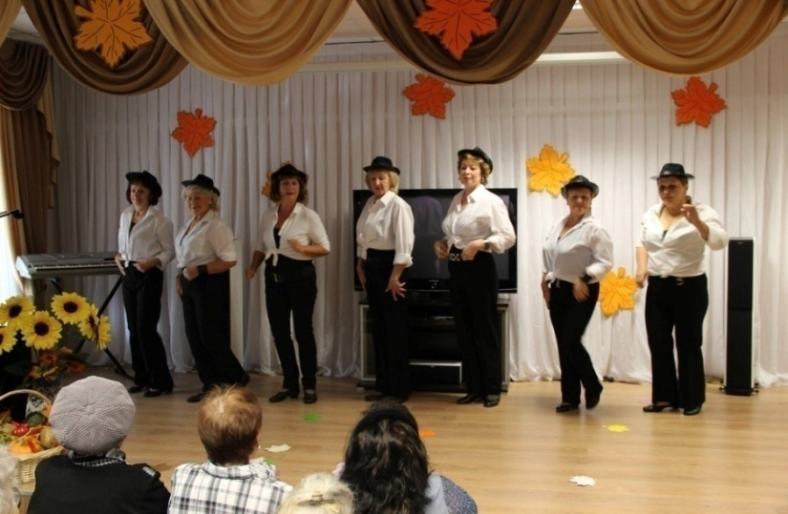
ОТДЕЛЕНИЕ ДНЕВНОГО ПРЕБЫВАНИЯ ГРАЖДАН ПОЖИЛОГО ВОЗРАСТА И ИНВАЛИДОВ
Полустационарное структурное подразделение, где граждане,
признанные нуждающимися обеспечиваются горячим питанием,
доврачебной медицинской помощью и организацией культурного
досуга. Смена для посещения составляет 22 рабочих дня. В смену
ОДП в 4 районах посещают 150 чел. За 2016 год горячее питание
получили 1650 чел.
В 2015 г. сотрудниками отделения было организовано и проведено
741 культурно - досуговое мероприятие, в которых приняли участие
25452 жителя, из них:
190 экскурсий, которые посетили 4573 чел.
515 концертов, которые посетили 17693
чел.
На базе ОДП работают 28 студий и клубов. Их посетили 3186 чел.

Slide 22
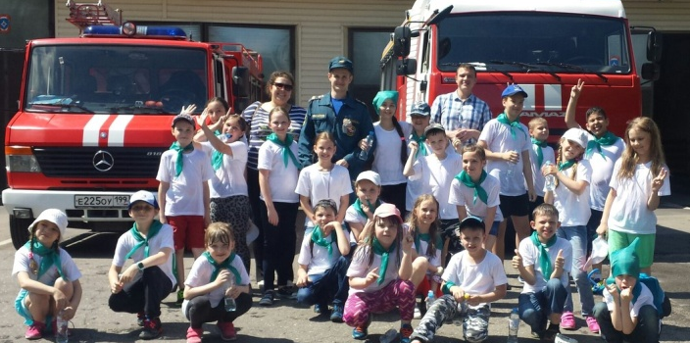
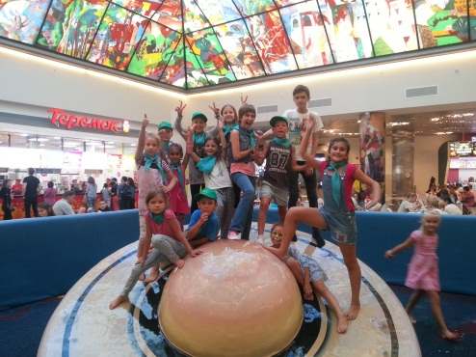
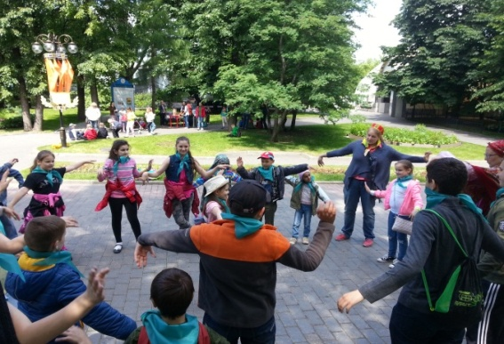
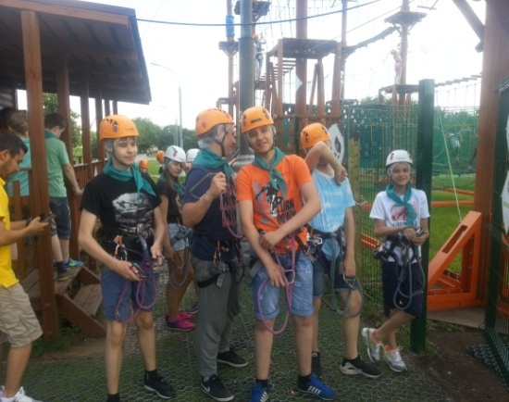
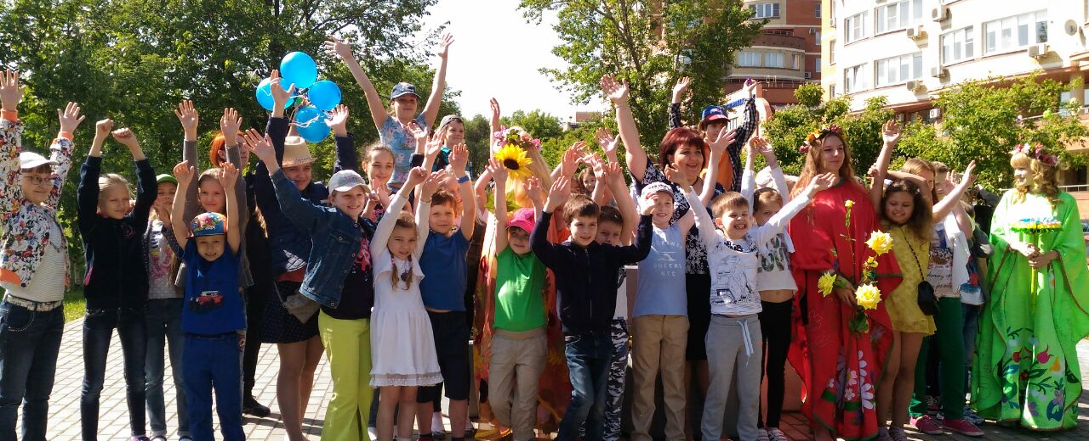
Программа активного детского отдыха
«Московская смена - 2016»
В рамках реализации летней программы детского отдыха «Московская смена» с июня по август 2016 года для детей был организован
полноценный отдых по примеру детского городского летнего лагеря:
- спортивные-оздоровительные мероприятия;
творческие студии и мастер-классы;
выездные экскурсии;
трёх разовое бесплатное питание.
Программа была предоставлена для детей в возрасте от 7 до 14 лет
на бесплатной основе.

Slide 23
Отделение срочного социального
обслуживания
Вещи б/у
1588 чел./ 457 кг.
Обеспечение товарами
длительного пользования
(за счет средств ДСЗН)
212 чел.
МСС
3782 усл./ 450 чел.
Обеспечение горячим питанием с доставкой на дом и в кафе
(за счет средств ДСЗН)
708 чел.
Автотранспортные услуги
652 чел.
Вещевая помощь (за счет средств
ДСЗН)
381 чел.
Электронные сертификаты
(за счет средств ДСЗН)
4961 чел.
ПСМУ 279 чел. /1526 усл.
Праздничная продуктовая
помощь (за счет средств ДСЗН)
257 чел.
КУК 316 чел. / 316 усл.
СГУ - 425 чел. / 505 усл.
ПСУ 150 чел. /661 усл.

Slide 24
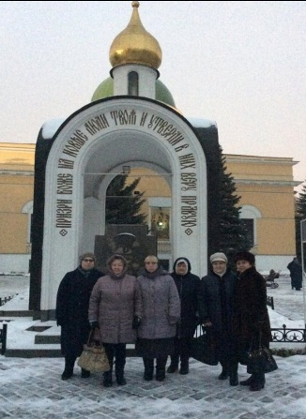
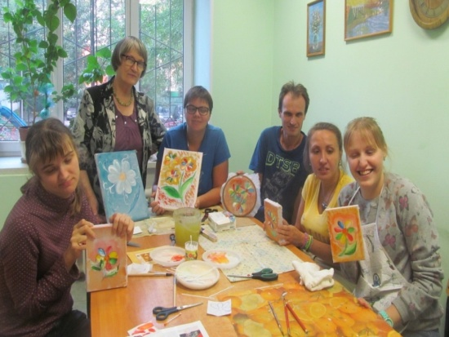
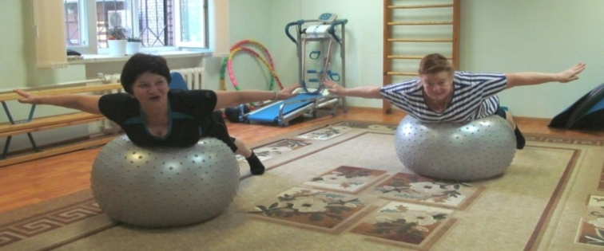
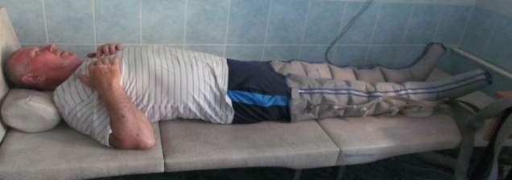
ОТДЕЛЕНИЯ СОЦИАЛЬНОЙ РЕАБИЛИТАЦИИ
ИНВАЛИДОВ
НАШИ
СПЕЦИАЛИСТЫ
Располагаются в филиалах
«Донской» по адресу:
ул. Шаболовка д. 50
«Даниловский» по адресу:
Даниловская наб. д. 2 корп. 1
Инструктор АФК
Массажист
Психолог
В отделениях имеются все необходимые условия и оборудование для предоставления реабилитационных услуг, оборудованы помещения,
тренажерные залы и залы АФК. С инвалидами и лицами с ограничениями здоровья и жизнедеятельности проводятся как групповые, так и
индивидуальные занятия в зависимости от заболевания и рекомендаций
Реабилитационной комиссии.

Slide 25
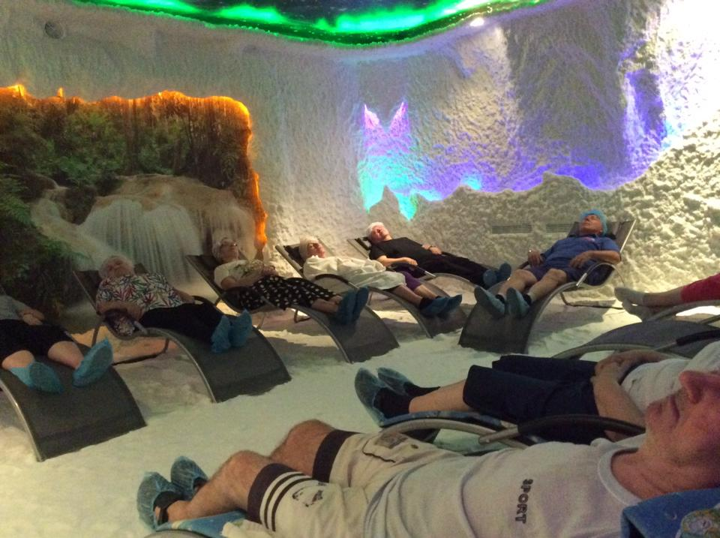
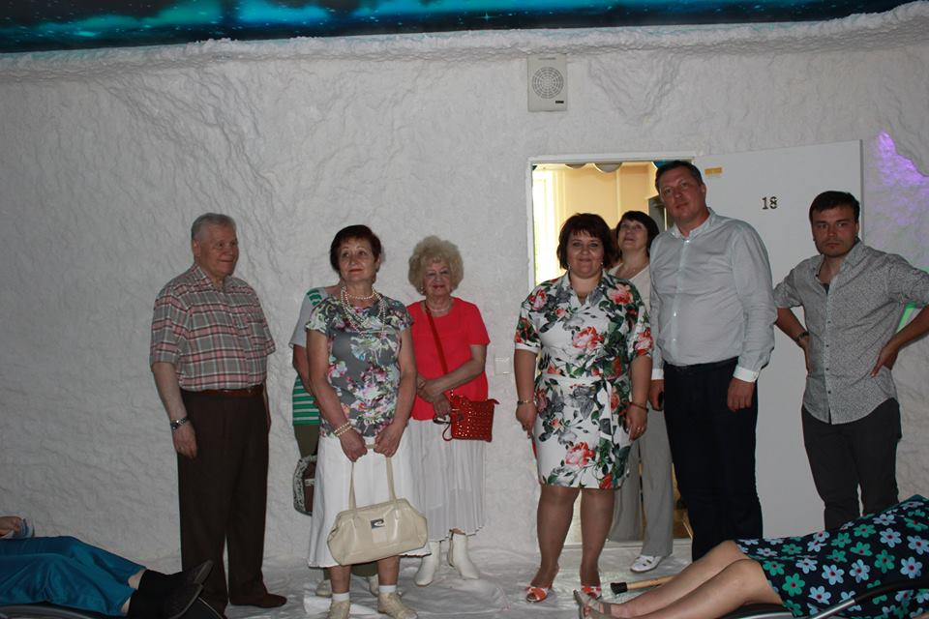
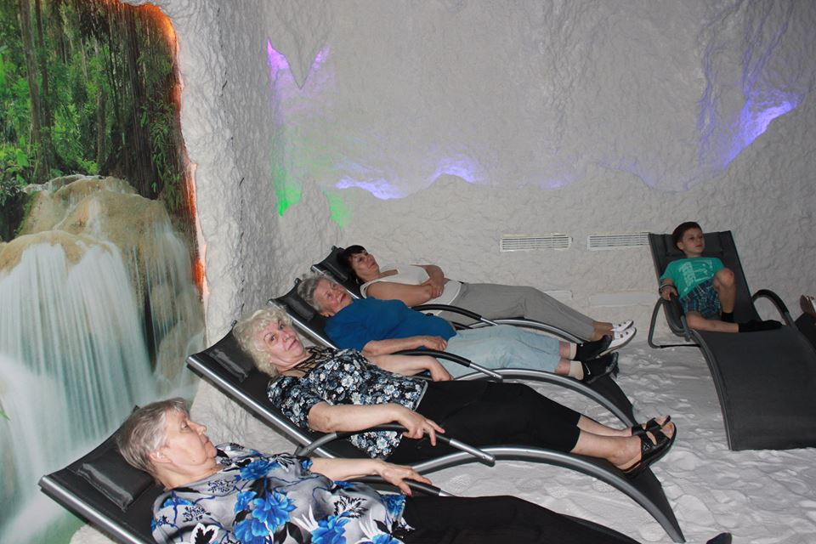
ОТКРЫТИЕ СОЛЯНОЙ ПЕЩЕРЫ 31.05.2016 ГОДА
Соляная пещера предназначена для профилактики и лечения путем вдыхания
микро-частиц соли. Несмотря на свою простоту и доступность этот метод очень
эффективен при лечении таких серьезных заболеваний как бронхиальная астма,
аллергия, почти все заболевания дыхания, кожные заболевания. Повышает иммунитет.

Slide 26
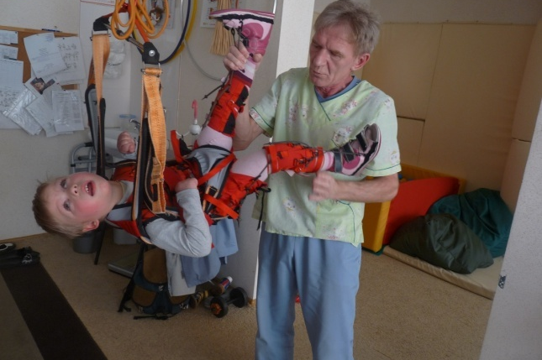
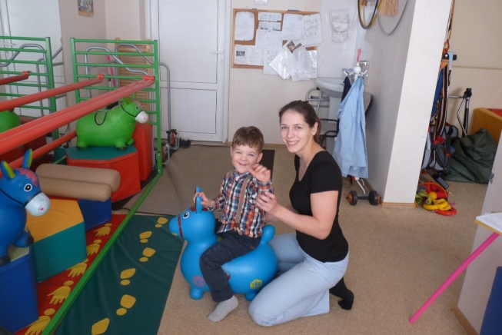
филиал «Нагатино»
Отделение социальной реабилитации детей инвалидов ( в возрасте от 6 до 23 лет).
Отделение социальной реабилитации детей – инвалидов младшего возраста (в возрасте от 1 до 6 лет)
Мобильная бригада
Пункт выдачи технических средств реабилитации
Наши специалисты
Врач – невролог
Инструктор ЛФК
Медицинская сестра по массажу
Логопед
Социальный педагог
Клинический психолог
Семейный психолог
Специалист по профессиональной реабилитации
Медицинская сестра
Воспитатель
Музыкальный руководитель

Slide 27
Пункт выдачи технических средств
реабилитации
Консультирование
Оформление документов на
выплату компенсаций
Выдача технических средств
реабилитации
Выдача абсорбирующего белья
Обучение инвалида навыкам пользования техническими средствами реабилитации.
Подбор модели технического средства реабилитации в соответствии с ИПР.
Располагается в филиалах
«Донской» по адресу:
ул. Шаболовка д. 50
«Нагатино» по адресу:
Нагатинский б-р д. 6

Slide 28
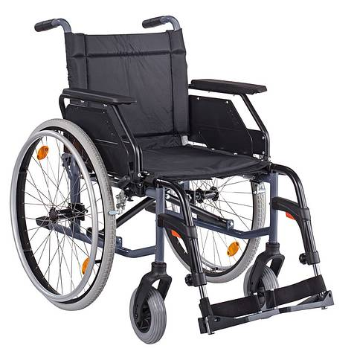
Пункт проката технических средств реабилитации
Прикроватные столики 3шт
Костыли опорные 3 шт.
Костыли с подлокотниками 1 шт.
Трость металлические 1 шт.
Ходунки для взрослых с опорой 12 шт.
Ходунки для взрослых на колесиках 1 шт.
Инвалидные кресло коляски 20шт
В 2016 г. выдано в прокат 41 тср
Располагается в филиале
«Донской» по адресу:
ул. Шаболовка д. 50

Slide 29
БЛАГОДАРЮ ЗА ВНИМАНИЕ

